Slide 1
Direct and Inverse Problems in Geophysics - Basic Concepts and Applications Problemas Diretos e Inversos em Geofísica - Conceitos Básicos e Aplicações PARTE - III
Prof. Giuliano Sant’Anna Marotta
marotta@unb.br
Observatório Sismológico
Instituto de Geociências - Universidade de Brasília

Slide 2

Problemas dos Mínimos Quadrados (MMQ)
Quando $M=N$
Se existe uma solução, ela é única. O erro de previsto [$d_{i}^{obs}−d_{i}^{Pre}$] é igual à zero.
Problemas Diretos e Inversos em Geofísica - Conceitos Básicos e Aplicações – Parte III
Prof. Giuliano Marotta - SIS/IG/UnB - marotta@unb.br

Slide 3

Problemas dos Mínimos Quadrados (MMQ)
Quando $M=N$
$$\left[\begin{aligned}1 \\ 2\end{aligned}\right]=\left[\begin{aligned}1 0 \\ 5 −1\end{aligned}\right]\left[\begin{aligned}m_{1} \\ m_{2}\end{aligned}\right]$$
Problemas Diretos e Inversos em Geofísica - Conceitos Básicos e Aplicações – Parte III
Prof. Giuliano Marotta - SIS/IG/UnB - marotta@unb.br

Slide 4
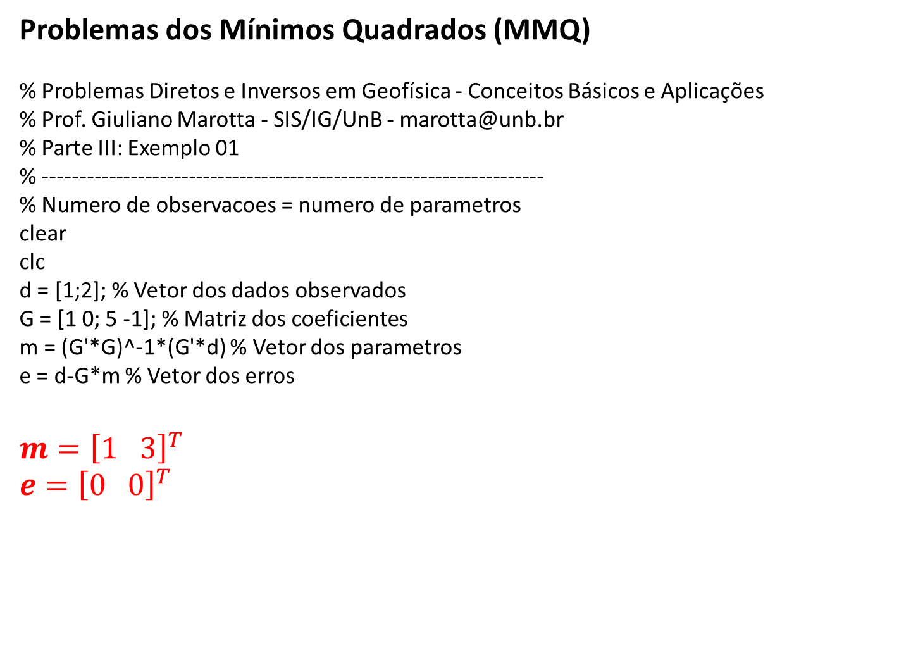
Problemas dos Mínimos Quadrados (MMQ)
% Problemas Diretos e Inversos em Geofísica - Conceitos Básicos e Aplicações
% Prof. Giuliano Marotta - SIS/IG/UnB - marotta@unb.br
% Parte III: Exemplo 01
% ---------------------------------------------------------------------
% Numero de observacoes = numero de parametros
clear
clc
d = [1;2]; % Vetor dos dados observados
G = [1 0; 5 -1]; % Matriz dos coeficientes
m = (G'*G)^-1*(G'*d) % Vetor dos parametros
e = d-G*m % Vetor dos erros
$$m={\left[1 3\right]}^{T}$$
$$e={\left[0 0\right]}^{T}$$
Problemas Diretos e Inversos em Geofísica - Conceitos Básicos e Aplicações – Parte III
Prof. Giuliano Marotta - SIS/IG/UnB - marotta@unb.br

Slide 5
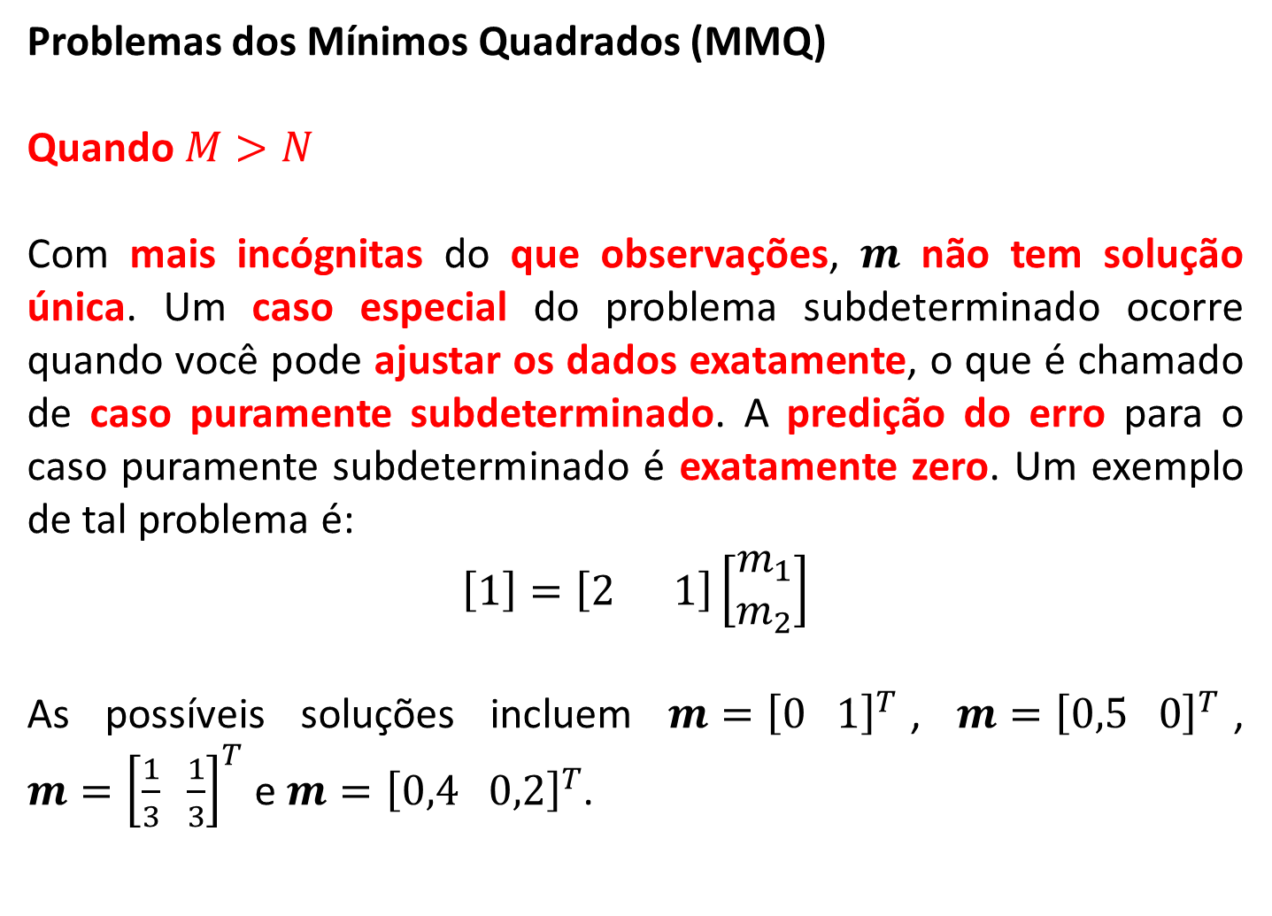
Problemas dos Mínimos Quadrados (MMQ)
Quando $M>N$
Com mais incógnitas do que observações, $m$ não tem solução única. Um caso especial do problema subdeterminado ocorre quando você pode ajustar os dados exatamente, o que é chamado de caso puramente subdeterminado. A predição do erro para o caso puramente subdeterminado é exatamente zero. Um exemplo de tal problema é:
$$\left[1\right]=\left[2 1\right]\left[\begin{aligned}m_{1} \\ m_{2}\end{aligned}\right]$$
As possíveis soluções incluem $m={\left[0 1\right]}^{T}$, $m={\left[0,5 0\right]}^{T}$, $m={\left[\frac{1}{3} \frac{1}{3}\right]}^{T}$ e $m={\left[0,4 0,2\right]}^{T}$.
Problemas Diretos e Inversos em Geofísica - Conceitos Básicos e Aplicações – Parte III
Prof. Giuliano Marotta - SIS/IG/UnB - marotta@unb.br

Slide 6
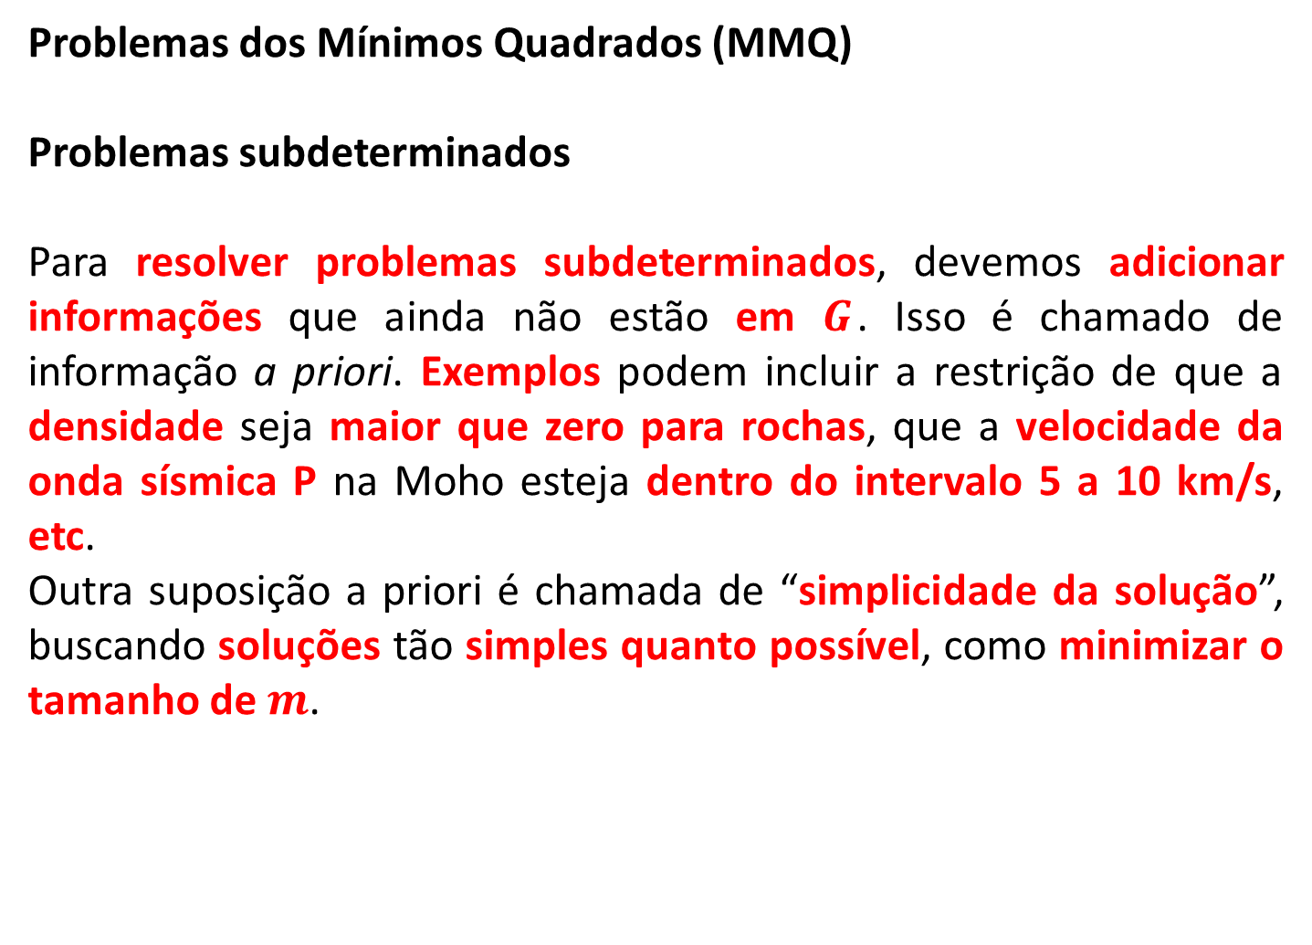
Problemas dos Mínimos Quadrados (MMQ)
Problemas subdeterminados
Para resolver problemas subdeterminados, devemos adicionar informações que ainda não estão em $G$. Isso é chamado de informação a priori. Exemplos podem incluir a restrição de que a densidade seja maior que zero para rochas, que a velocidade da onda sísmica P na Moho esteja dentro do intervalo 5 a 10 km/s, etc.
Outra suposição a priori é chamada de “simplicidade da solução”, buscando soluções tão simples quanto possível, como minimizar o tamanho de $m$.
Problemas Diretos e Inversos em Geofísica - Conceitos Básicos e Aplicações – Parte III
Prof. Giuliano Marotta - SIS/IG/UnB - marotta@unb.br

Slide 7
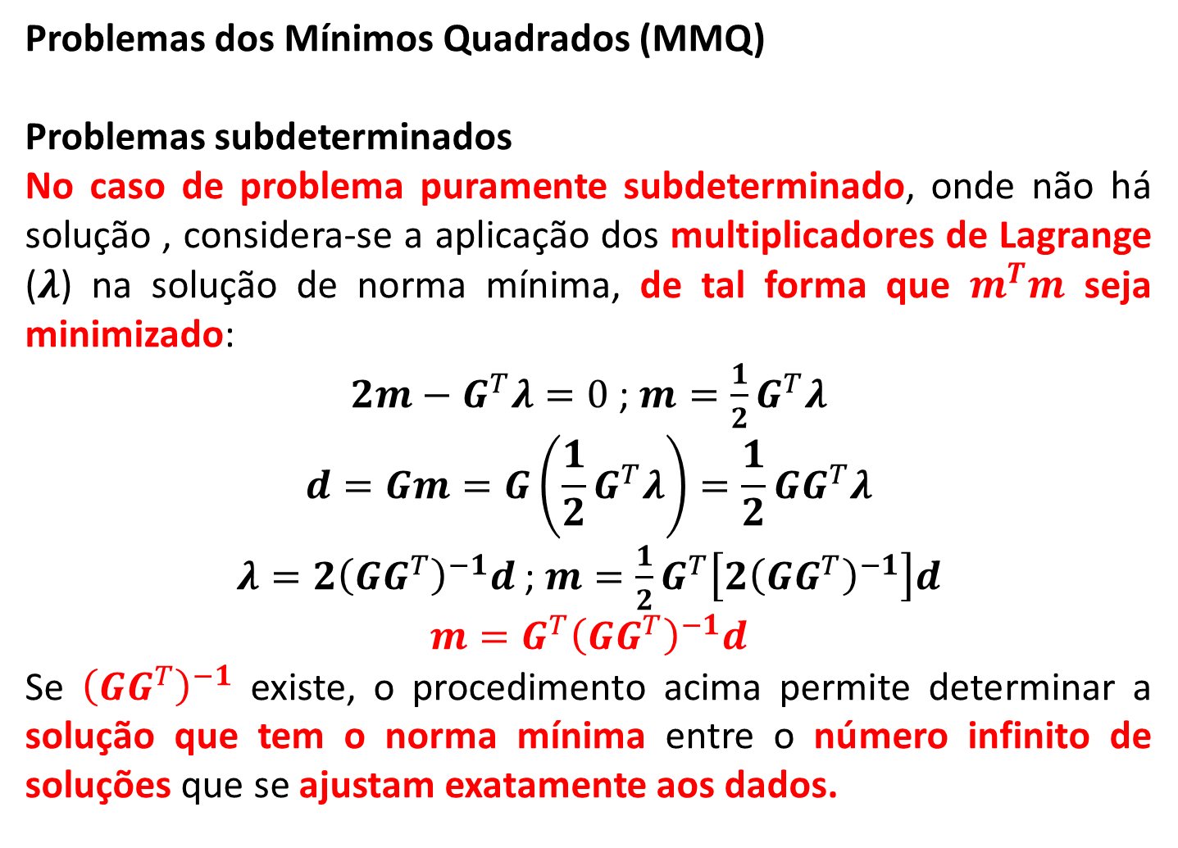
Problemas dos Mínimos Quadrados (MMQ)
Problemas subdeterminados
No caso de problema puramente subdeterminado, onde não há solução , considera-se a aplicação dos multiplicadores de Lagrange ($λ$) na solução de norma mínima, de tal forma que $m^{T}m$ seja minimizado:
$2m−G^{T}λ=0$ ; $m=\frac{1}{2}G^{T}λ$
$$d=Gm=G\left(\frac{1}{2}G^{T}λ\right)=\frac{1}{2}{GG}^{T}λ$$
$λ=2{\left({GG}^{T}\right)}^{−1}d$ ; $m=\frac{1}{2}G^{T}\left[2{\left({GG}^{T}\right)}^{−1}\right]d$
$$m=G^{T}{\left({GG}^{T}\right)}^{−1}d$$
Se ${\left({GG}^{T}\right)}^{−1}$ existe, o procedimento acima permite determinar a solução que tem o norma mínima entre o número infinito de soluções que se ajustam exatamente aos dados.
Problemas Diretos e Inversos em Geofísica - Conceitos Básicos e Aplicações – Parte III
Prof. Giuliano Marotta - SIS/IG/UnB - marotta@unb.br

Slide 8

Problemas dos Mínimos Quadrados (MMQ)
Quando $M>N$
$$\left[1\right]=\left[2 1\right]\left[\begin{aligned}m_{1} \\ m_{2}\end{aligned}\right]$$
Problemas Diretos e Inversos em Geofísica - Conceitos Básicos e Aplicações – Parte III
Prof. Giuliano Marotta - SIS/IG/UnB - marotta@unb.br

Slide 9
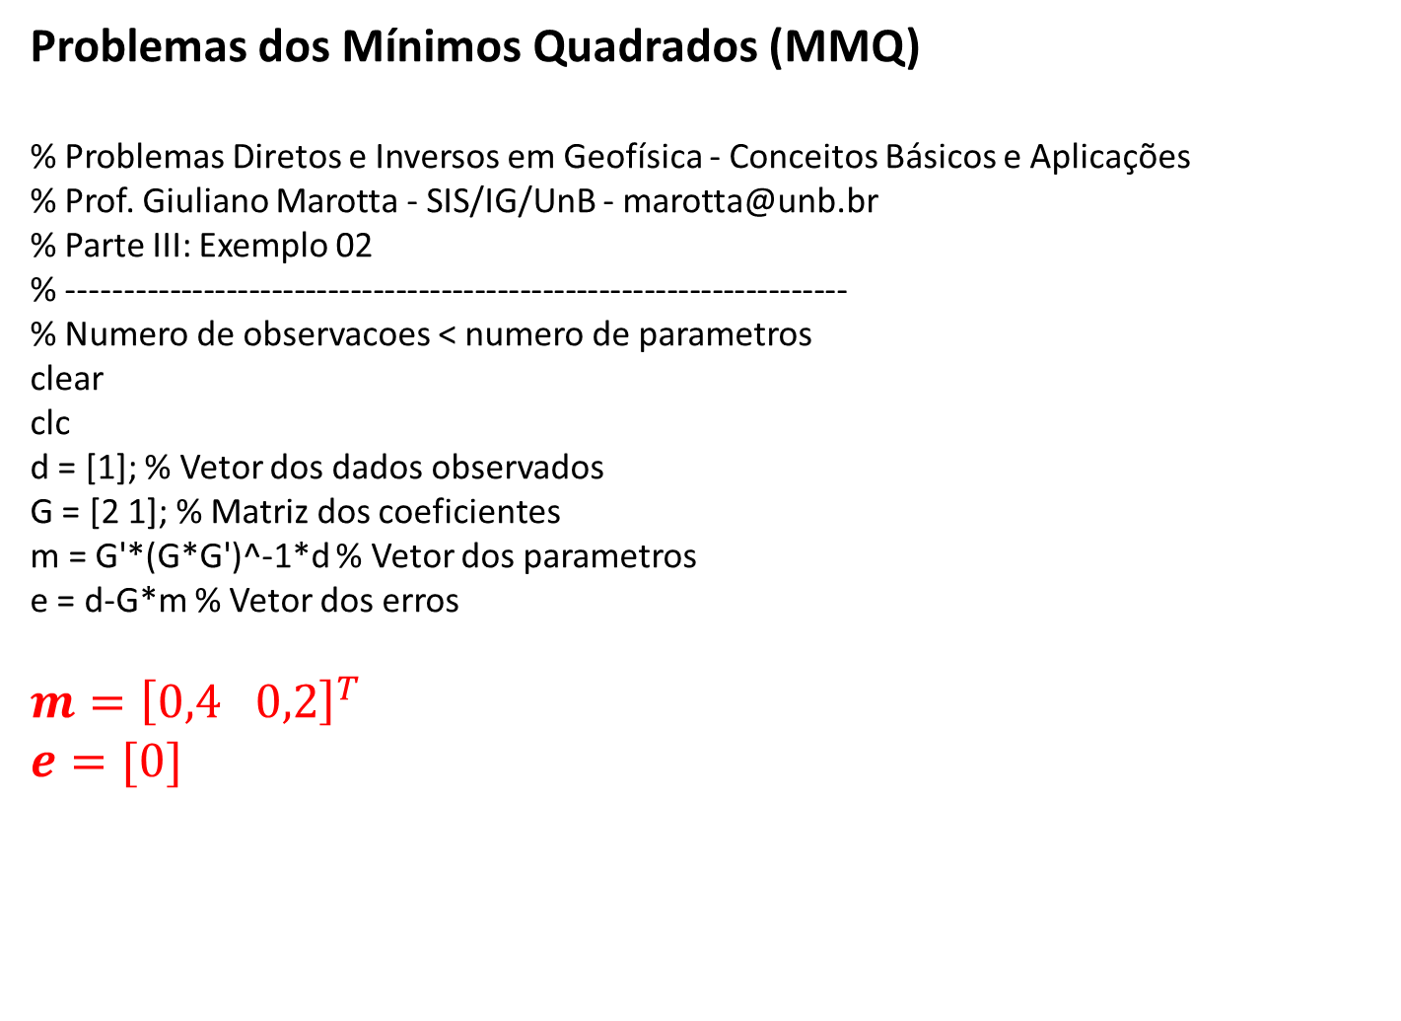
Problemas dos Mínimos Quadrados (MMQ)
% Problemas Diretos e Inversos em Geofísica - Conceitos Básicos e Aplicações
% Prof. Giuliano Marotta - SIS/IG/UnB - marotta@unb.br
% Parte III: Exemplo 02
% ---------------------------------------------------------------------
% Numero de observacoes < numero de parametros
clear
clc
d = [1]; % Vetor dos dados observados
G = [2 1]; % Matriz dos coeficientes
m = G'*(G*G')^-1*d % Vetor dos parametros
e = d-G*m % Vetor dos erros
$$m={\left[0,4 0,2\right]}^{T}$$
$$e=[0]$$
Problemas Diretos e Inversos em Geofísica - Conceitos Básicos e Aplicações – Parte III
Prof. Giuliano Marotta - SIS/IG/UnB - marotta@unb.br

Slide 10
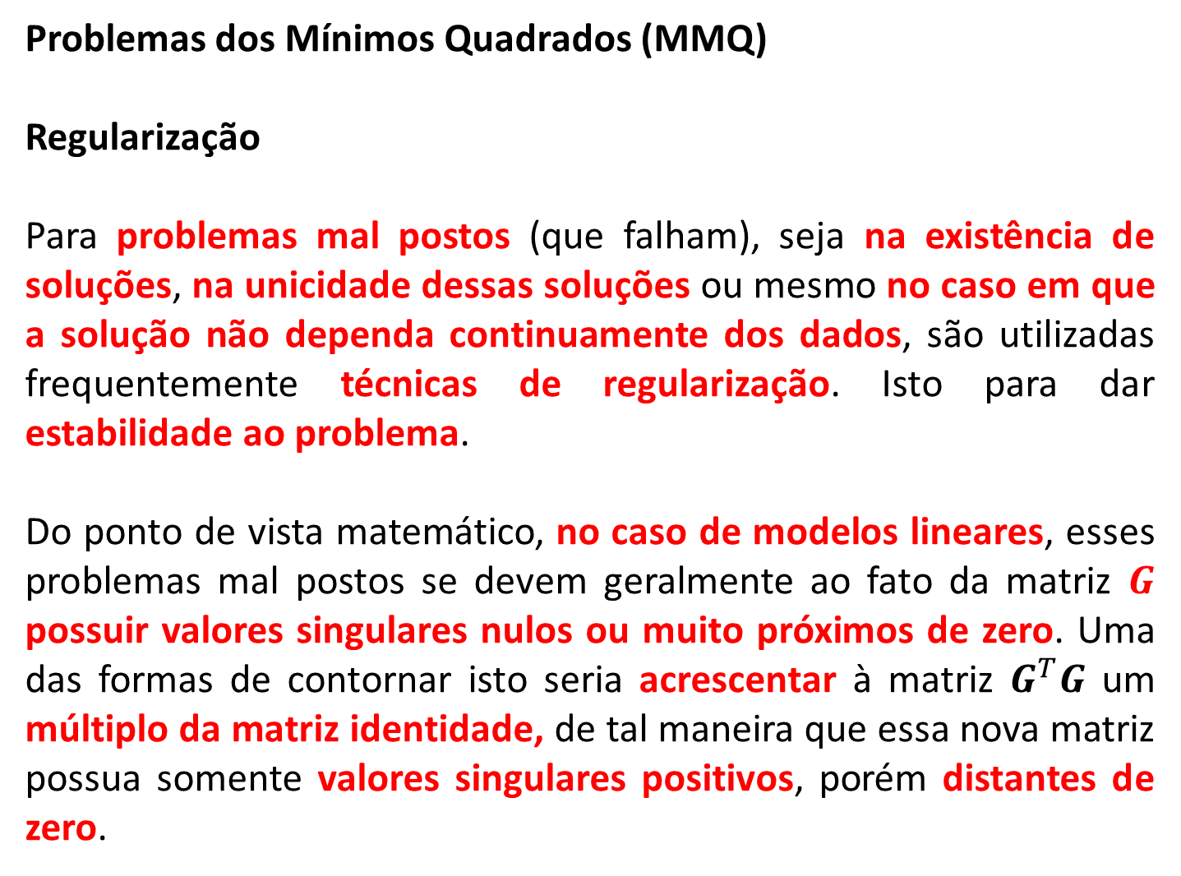
Problemas dos Mínimos Quadrados (MMQ)
Regularização
Para problemas mal postos (que falham), seja na existência de soluções, na unicidade dessas soluções ou mesmo no caso em que a solução não dependa continuamente dos dados, são utilizadas frequentemente técnicas de regularização. Isto para dar estabilidade ao problema.
Do ponto de vista matemático, no caso de modelos lineares, esses problemas mal postos se devem geralmente ao fato da matriz $G$ possuir valores singulares nulos ou muito próximos de zero. Uma das formas de contornar isto seria acrescentar à matriz $G^{T}G$ um múltiplo da matriz identidade, de tal maneira que essa nova matriz possua somente valores singulares positivos, porém distantes de zero.
Problemas Diretos e Inversos em Geofísica - Conceitos Básicos e Aplicações – Parte III
Prof. Giuliano Marotta - SIS/IG/UnB - marotta@unb.br

Slide 11
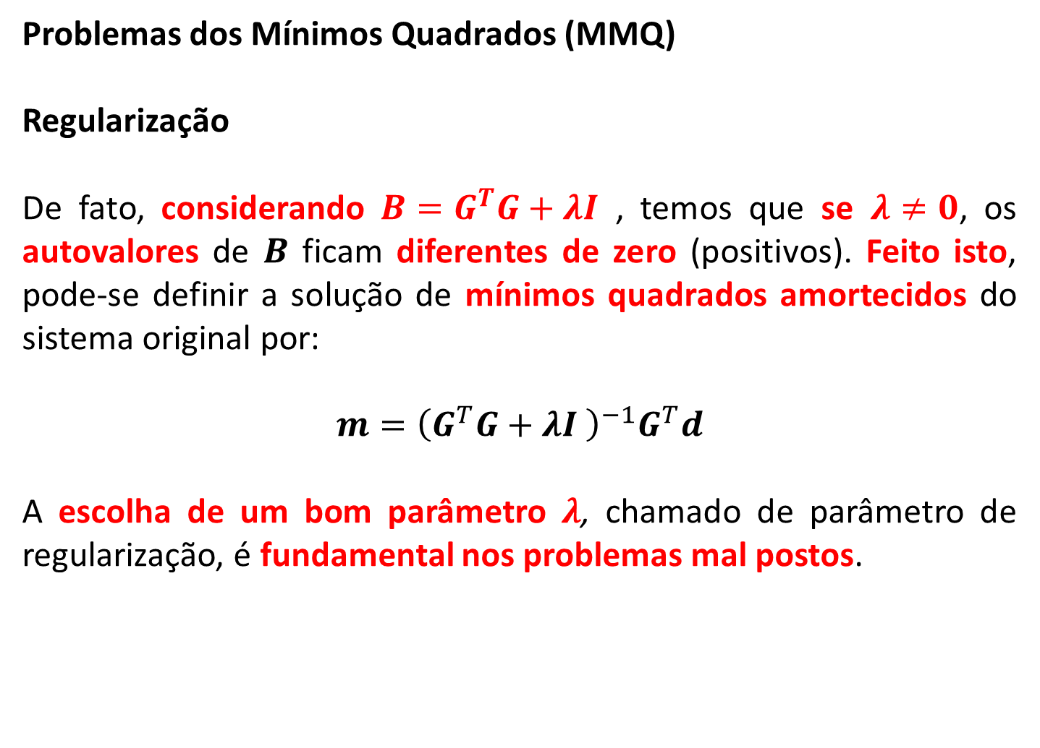
Problemas dos Mínimos Quadrados (MMQ)
Regularização
De fato, considerando $B=G^{T}G+λI$ , temos que se $λ≠0$, os autovalores de $B$ ficam diferentes de zero (positivos). Feito isto, pode-se definir a solução de mínimos quadrados amortecidos do sistema original por:
$$m={\left(G^{T}G+λI \right)}^{−1}G^{T}d$$
A escolha de um bom parâmetro $λ$, chamado de parâmetro de regularização, é fundamental nos problemas mal postos.
Problemas Diretos e Inversos em Geofísica - Conceitos Básicos e Aplicações – Parte III
Prof. Giuliano Marotta - SIS/IG/UnB - marotta@unb.br

Slide 12

Problemas dos Mínimos Quadrados (MMQ)
Quando $M>N$
$\left[\begin{aligned}1 \\ 1\end{aligned}\right]=\left[\begin{aligned}1 2 1 \\ 2 4 2\end{aligned}\right]\left[\begin{aligned}m_{1} \\ m_{2} \\ m_{3}\end{aligned}\right]$
Problemas Diretos e Inversos em Geofísica - Conceitos Básicos e Aplicações – Parte III
Prof. Giuliano Marotta - SIS/IG/UnB - marotta@unb.br

Slide 13
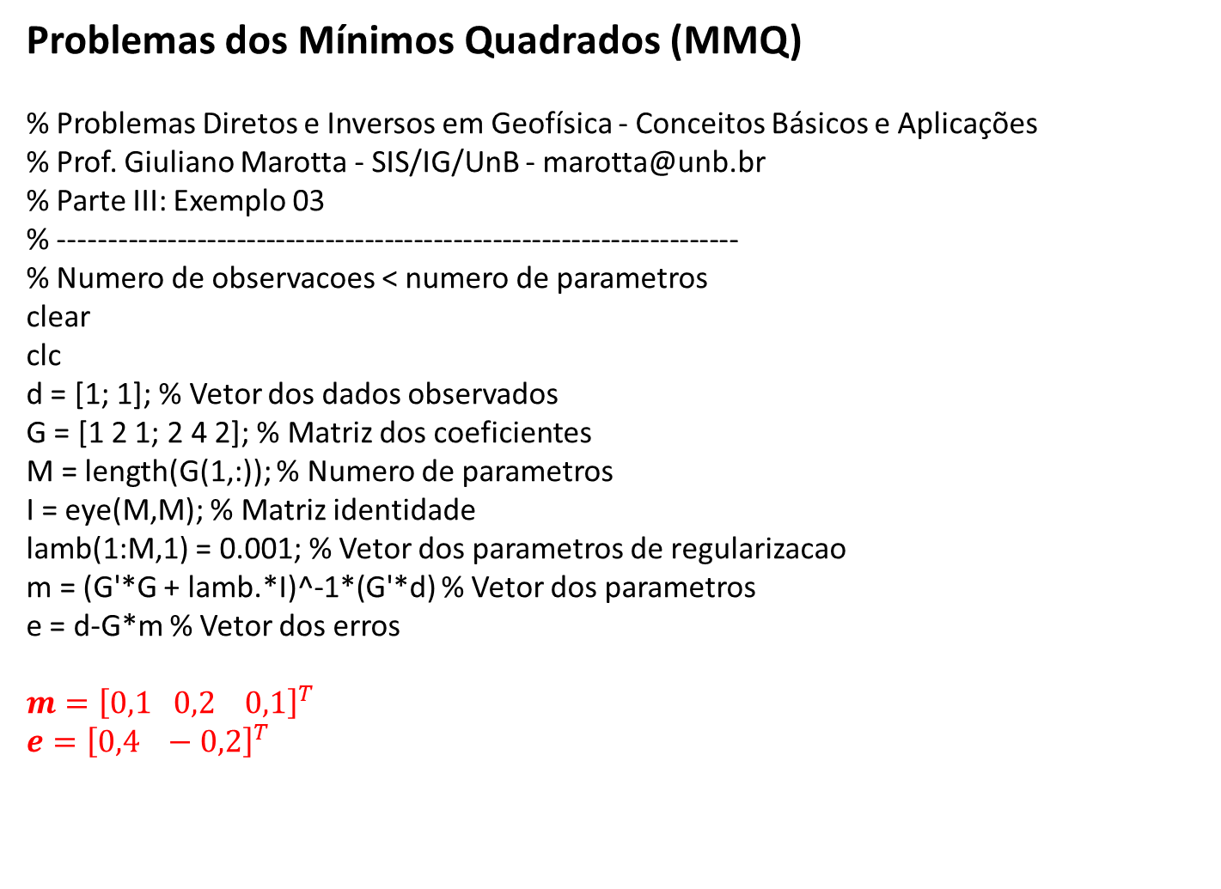
Problemas dos Mínimos Quadrados (MMQ)
% Problemas Diretos e Inversos em Geofísica - Conceitos Básicos e Aplicações
% Prof. Giuliano Marotta - SIS/IG/UnB - marotta@unb.br
% Parte III: Exemplo 03
% ---------------------------------------------------------------------
% Numero de observacoes < numero de parametros
clear
clc
d = [1; 1]; % Vetor dos dados observados
G = [1 2 1; 2 4 2]; % Matriz dos coeficientes
M = length(G(1,:)); % Numero de parametros
I = eye(M,M); % Matriz identidade
lamb(1:M,1) = 0.001; % Vetor dos parametros de regularizacao
m = (G'*G + lamb.*I)^-1*(G'*d) % Vetor dos parametros
e = d-G*m % Vetor dos erros
$$m={\left[0,1 0,2 0,1\right]}^{T}$$
$$e={\left[0,4 −0,2\right]}^{T}$$
Problemas Diretos e Inversos em Geofísica - Conceitos Básicos e Aplicações – Parte III
Prof. Giuliano Marotta - SIS/IG/UnB - marotta@unb.br

Slide 14
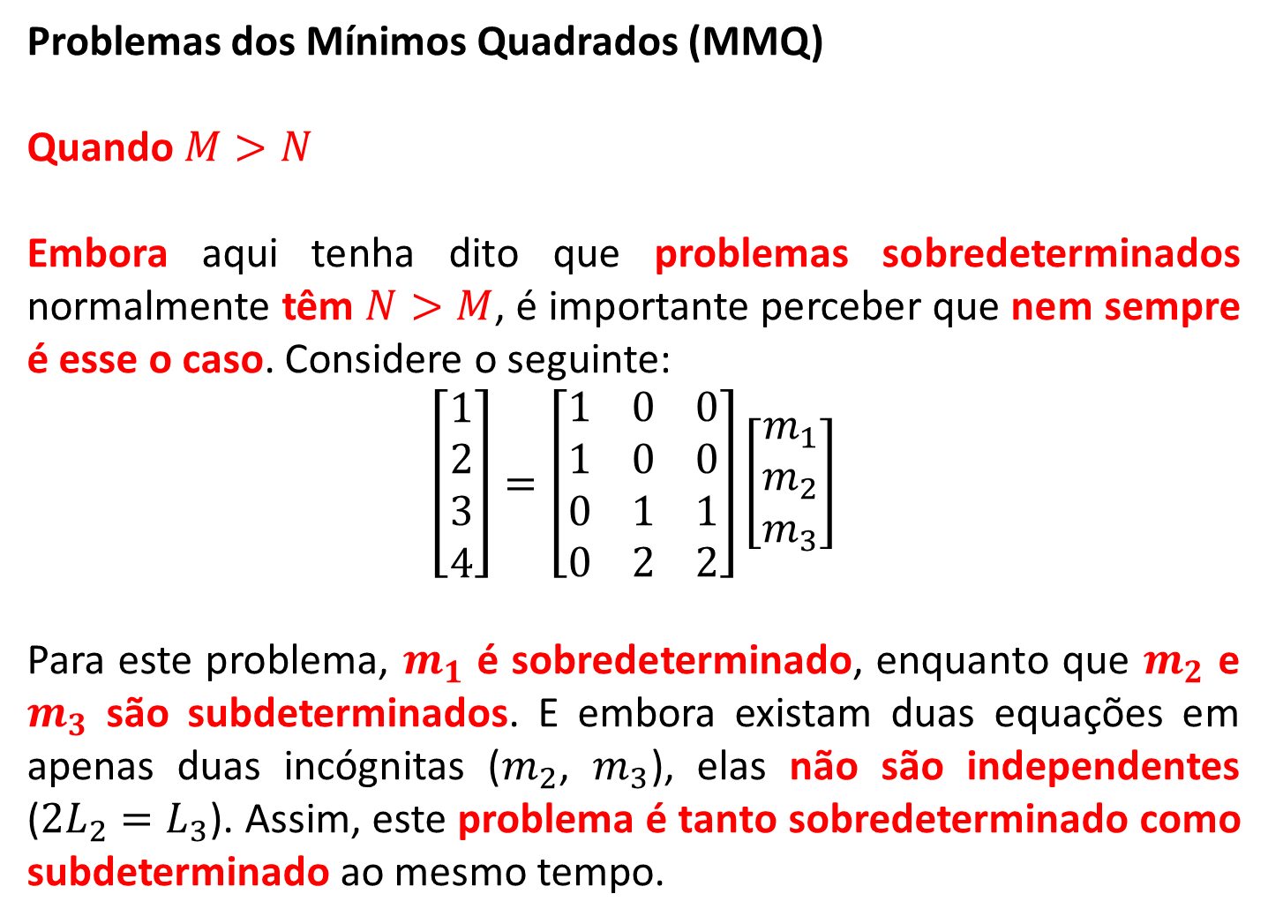
Problemas dos Mínimos Quadrados (MMQ)
Quando $M>N$
Embora aqui tenha dito que problemas sobredeterminados normalmente têm $N>M$, é importante perceber que nem sempre é esse o caso. Considere o seguinte:
$$\left[\begin{aligned}1 \\ 2 \\ 3 \\ 4\end{aligned}\right]=\left[\begin{aligned}1 0 0 \\ 1 0 0 \\ 0 1 1 \\ 0 2 2\end{aligned}\right]\left[\begin{aligned}m_{1} \\ m_{2} \\ m_{3}\end{aligned}\right]$$
Para este problema, $m_{1}$ é sobredeterminado, enquanto que $m_{2}$ e $m_{3}$ são subdeterminados. E embora existam duas equações em apenas duas incógnitas ($m_{2}$, $m_{3}$), elas não são independentes (${2L}_{2}=L_{3}$). Assim, este problema é tanto sobredeterminado como subdeterminado ao mesmo tempo.

Slide 15

Problemas dos Mínimos Quadrados (MMQ)
$$\left[\begin{aligned}1 \\ 2 \\ 3 \\ 4\end{aligned}\right]=\left[\begin{aligned}1 0 0 \\ 1 0 0 \\ 0 1 1 \\ 0 2 2\end{aligned}\right]\left[\begin{aligned}m_{1} \\ m_{2} \\ m_{3}\end{aligned}\right]$$
Problemas Diretos e Inversos em Geofísica - Conceitos Básicos e Aplicações – Parte III
Prof. Giuliano Marotta - SIS/IG/UnB - marotta@unb.br

Slide 16
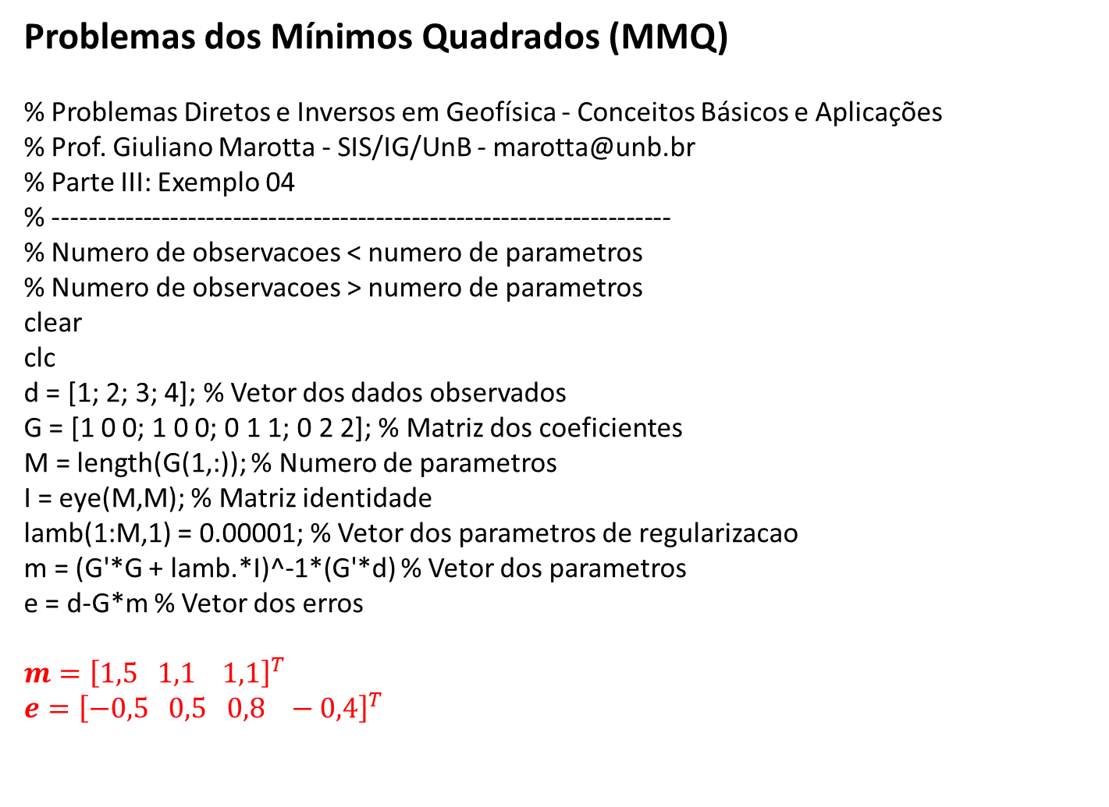
Problemas dos Mínimos Quadrados (MMQ)
% Problemas Diretos e Inversos em Geofísica - Conceitos Básicos e Aplicações
% Prof. Giuliano Marotta - SIS/IG/UnB - marotta@unb.br
% Parte III: Exemplo 04
% ---------------------------------------------------------------------
% Numero de observacoes < numero de parametros
% Numero de observacoes > numero de parametros
clear
clc
d = [1; 2; 3; 4]; % Vetor dos dados observados
G = [1 0 0; 1 0 0; 0 1 1; 0 2 2]; % Matriz dos coeficientes
M = length(G(1,:)); % Numero de parametros
I = eye(M,M); % Matriz identidade
lamb(1:M,1) = 0.00001; % Vetor dos parametros de regularizacao
m = (G'*G + lamb.*I)^-1*(G'*d) % Vetor dos parametros
e = d-G*m % Vetor dos erros
$$m={\left[1,5 1,1 1,1\right]}^{T}$$
$$e={\left[−0,5 0,5 0,8 −0,4\right]}^{T}$$
Problemas Diretos e Inversos em Geofísica - Conceitos Básicos e Aplicações – Parte III
Prof. Giuliano Marotta - SIS/IG/UnB - marotta@unb.br

Slide 17
Exercício
Problemas Diretos e Inversos em Geofísica - Conceitos Básicos e Aplicações – Parte II
Prof. Giuliano Marotta - SIS/IG/UnB - marotta@unb.br

Slide 18
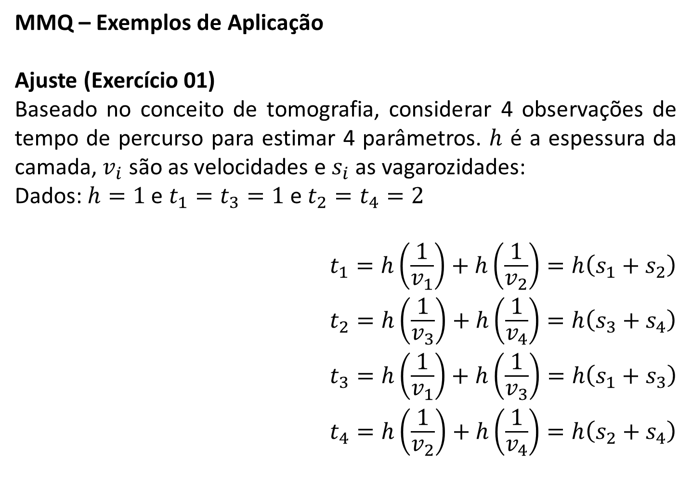
MMQ – Exemplos de Aplicação
Ajuste (Exercício 01)
Baseado no conceito de tomografia, considerar 4 observações de tempo de percurso para estimar 4 parâmetros. $h$ é a espessura da camada, $v_{i}$ são as velocidades e $s_{i}$ as vagarozidades:
Dados: $h=1$ e $t_{1}=t_{3}=1$ e $t_{2}=t_{4}=2$
$$\begin{aligned}{t_{1}=h\left(\frac{1}{v_{1}}\right)+h\left(\frac{1}{v_{2}}\right)=h\left(s_{1}+s_{2}\right) \atop \begin{aligned}t_{2}=h\left(\frac{1}{v_{3}}\right)+h\left(\frac{1}{v_{4}}\right)=h\left(s_{3}+s_{4}\right) \\ t_{3}=h\left(\frac{1}{v_{1}}\right)+h\left(\frac{1}{v_{3}}\right)=h\left(s_{1}+s_{3}\right) \\ t_{4}=h\left(\frac{1}{v_{2}}\right)+h\left(\frac{1}{v_{4}}\right)=h\left(s_{2}+s_{4}\right)\end{aligned}}\end{aligned}$$
Problemas Diretos e Inversos em Geofísica - Conceitos Básicos e Aplicações – Parte III
Prof. Giuliano Marotta - SIS/IG/UnB - marotta@unb.br

Slide 19
MMQ – Exemplos de Aplicação
% Problemas Diretos e Inversos em Geofísica - Conceitos Básicos e Aplicações
% Prof. Giuliano Marotta - SIS/IG/UnB - marotta@unb.br
% Parte III: Exercicio 01
% ---------------------------------------------------------------------
clear
clc
t = [1;2;1;2]; % Vetor contendo tempos de percurso
h = 1; % Espessura da camada
d = t; % Vetor de dados
G = [h h 0 0;...
0 0 h h;...
h 0 h 0;...
0 h 0 h]; % Matriz dos coeficientes
lrg=0.001; % Parametro de regularizacao
I = eye(length(G),length(G)); % Matriz identidade
m = (G'*G+lrg.*I)^-1*(G'*d) % Parametros estimados
e = d-G*m % Erro
Problemas Diretos e Inversos em Geofísica - Conceitos Básicos e Aplicações – Parte III
Prof. Giuliano Marotta - SIS/IG/UnB - marotta@unb.br

Slide 20
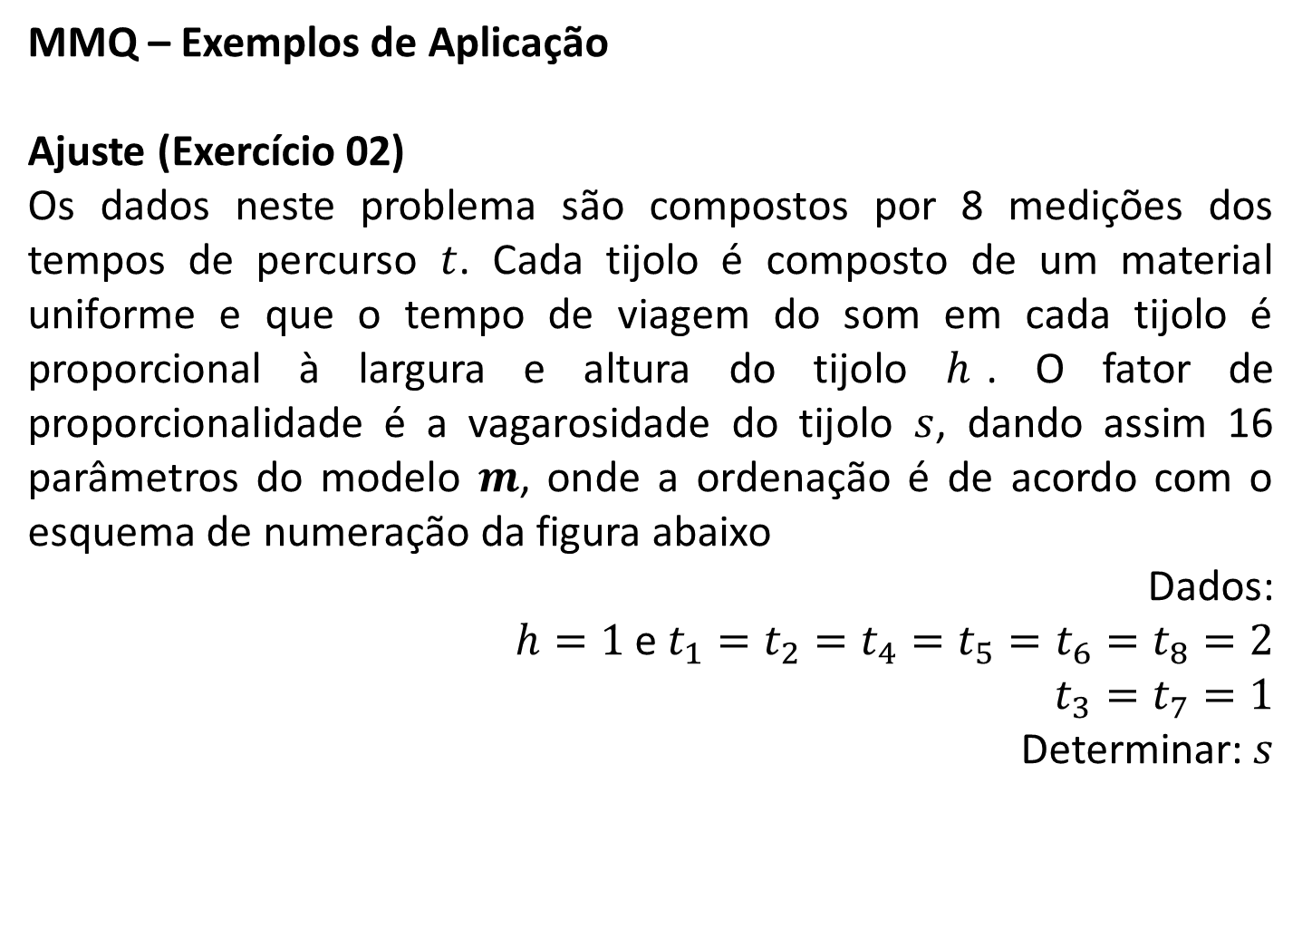
MMQ – Exemplos de Aplicação
Ajuste (Exercício 02)
Os dados neste problema são compostos por 8 medições dos tempos de percurso $t$. Cada tijolo é composto de um material uniforme e que o tempo de viagem do som em cada tijolo é proporcional à largura e altura do tijolo $h$. O fator de proporcionalidade é a vagarosidade do tijolo $s$, dando assim 16 parâmetros do modelo $m$, onde a ordenação é de acordo com o esquema de numeração da figura abaixo
Dados:
$h=1$ e $t_{1}=t_{2}=t_{4}=t_{5}=t_{6}=t_{8}=2$
$$t_{3}=t_{7}=1$$
Determinar:$s$
Problemas Diretos e Inversos em Geofísica - Conceitos Básicos e Aplicações – Parte III
Prof. Giuliano Marotta - SIS/IG/UnB - marotta@unb.br

Slide 21
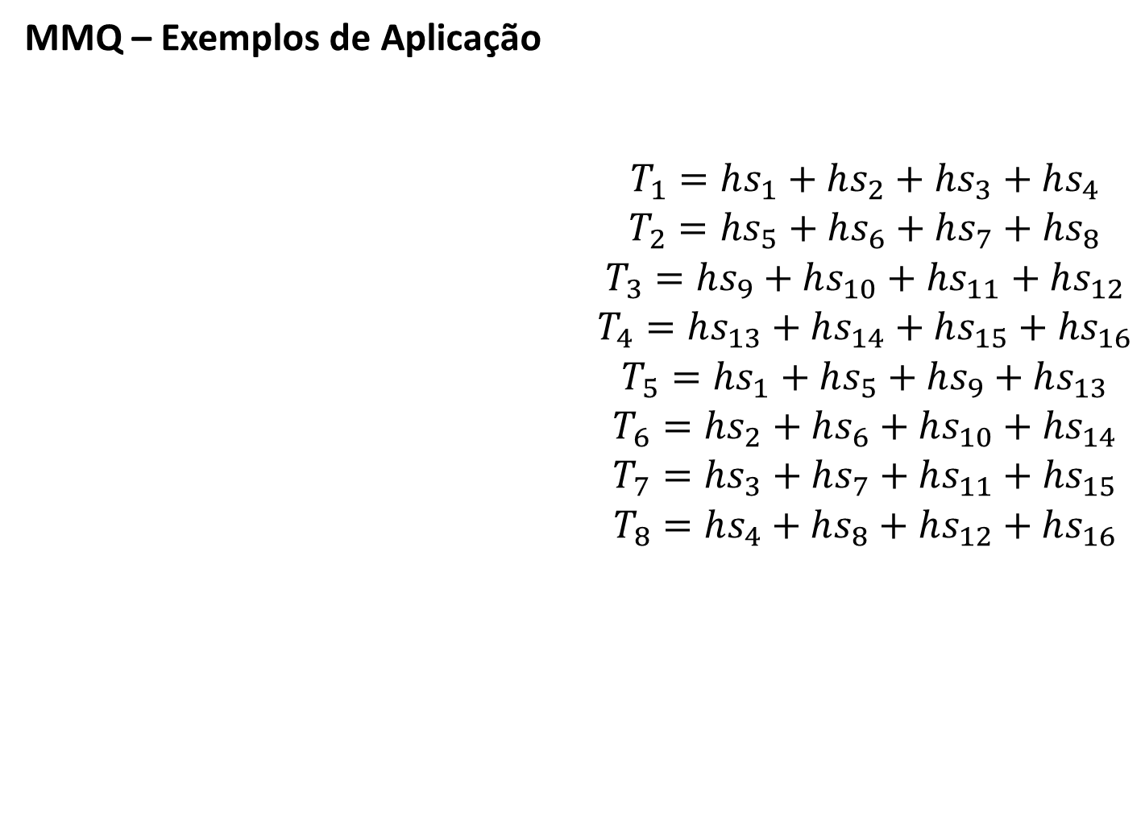
MMQ – Exemplos de Aplicação
$$\begin{aligned}\begin{aligned}T_{1}=hs_{1}+hs_{2}+hs_{3}+hs_{4} \\ T_{2}=hs_{5}+hs_{6}+hs_{7}+hs_{8}\end{aligned} \\ T_{3}=hs_{9}+hs_{10}+hs_{11}+hs_{12} \\ T_{4}=hs_{13}+hs_{14}+hs_{15}+hs_{16} \\ T_{5}=hs_{1}+hs_{5}+hs_{9}+hs_{13} \\ T_{6}=hs_{2}+hs_{6}+hs_{10}+hs_{14} \\ T_{7}=hs_{3}+hs_{7}+hs_{11}+hs_{15} \\ T_{8}=hs_{4}+hs_{8}+hs_{12}+hs_{16}\end{aligned}$$
Problemas Diretos e Inversos em Geofísica - Conceitos Básicos e Aplicações – Parte III
Prof. Giuliano Marotta - SIS/IG/UnB - marotta@unb.br

Slide 22
MMQ – Exemplos de Aplicação
% Problemas Diretos e Inversos em Geofísica - Conceitos Básicos e Aplicações
% Prof. Giuliano Marotta - SIS/IG/UnB - marotta@unb.br
% Parte III: Exercicio 02
% ---------------------------------------------------------------------
clear
clc
t = [2;2;1;2;2;2;1;2]; % Vetor contendo tempos de percurso
h = 1; % Espessura da camada
d = t; % Vetor de dados
G = h.*[1 1 1 1 0 0 0 0 0 0 0 0 0 0 0 0;...
0 0 0 0 1 1 1 1 0 0 0 0 0 0 0 0;...
0 0 0 0 0 0 0 0 1 1 1 1 0 0 0 0;...
0 0 0 0 0 0 0 0 0 0 0 0 1 1 1 1;...
1 0 0 0 1 0 0 0 1 0 0 0 1 0 0 0;...
0 1 0 0 0 1 0 0 0 1 0 0 0 1 0 0;...
0 0 1 0 0 0 1 0 0 0 1 0 0 0 1 0;...
0 0 0 1 0 0 0 1 0 0 0 1 0 0 0 1]; % Matriz dos coeficientes
lrg(1:length(G),1) = 0.001; % parametro de regularizacao
I = eye(length(G),length(G)); % Matriz identidade
m = (G'*G+lrg.*I)^-1*(G'*d) % Parametros estimados
e = d-G*m % Erro
Problemas Diretos e Inversos em Geofísica - Conceitos Básicos e Aplicações – Parte III
Prof. Giuliano Marotta - SIS/IG/UnB - marotta@unb.br

